Slide 1

第八章 非线性向量自回归模型族
任课教师：陈创练

Slide 2
提
门限向量自回归模型
1
纲
逻辑平滑转移向量自回归模型
2
CONTENTS
指数平滑转移向量自回归模型
3
区制转移向量自回归模型
4

Slide 3
一、门限向量自回归模型

Slide 4
第一节 门限向量自回归模型
传统的线性VAR模型在学者的不断批判中逐渐向非线性、结构性、空间计量以及贝叶斯统计推断等技术方向演进。
Tong（1978）首次提出门限向量自回归（Threshold Vector Auto-regression，TVAR）， 该模型是目前主流非线性时间序列模型之一，与传统多数研究中的VAR模型相比较，能直观性地刻画由宏观经济金融变量的非线性特征，例如两区制转换、非对称性和多重均衡。

Slide 5
第一节 门限向量自回归模型
在TVAR模型中，将某经济金融变量作为门限变量，再将能够反映各种冲击的外部冲击变量纳入到模型中。该变量的状态转移是在模型内部产生的，是由于其他变量冲击所导致的。
本节利用非线性检验来测定各变量之间是否存在线性相关关系，当确定各变量之间不存在线性相关关系之后，再利用货币政策处于不同区制时，对相关数据进行广义脉冲响应检验计算产出缺口的状态转移概率。
本节借鉴Balke（2000）的研究选择TVAR模型为实证模型，其最大优点是适合捕捉时间序列的区制依赖和非对称性等非线性特征。在该模型框架下，我们使用产出缺口代表的经济周期作为门限变量，当产出缺口为正或负，分别代表经济上行和下行时期，并将利率表示的货币政策冲击纳入非线性模型系统中。因此，产出缺口区制转移是系统内生的，可以解释为其它变量冲击的结果。

Slide 6
第一节 门限向量自回归模型
以此为基础，将货币政策泰勒规则、总需求方程、菲利普斯曲线方程构成一个模型系统，并分别选择利率（ ）、产出缺口（ ）和通货膨胀率（ ）表示货币政策、经济周期和物价水平。令向量 ，由此构建一个简约式门限VAR模型系统：
（8-1）
其中， 表示滞后算子， 为待估参数。 为显示性函数， 和 分别为两种区制下的滞后期数，也是待抽样估计的参数，当门限变量（ ）大于门槛阀值 时，
，否则 。 表示残差项。由此，通过上述门槛效应设定，我们可以构建一个两区制VAR模型系统，并可通过脉冲响应函数考察不同产出缺口区制下的货币政策效果差异。

Slide 7
第一节 门限向量自回归模型
为了估计门槛参数估计值（ ），本节采用网格搜索法，在估计过程中，模型方差协方差矩阵的行列式最小所对于的 值即为门槛估计值。由此，我们可知门槛估计值为：
（8-2）
其中， 为对于门槛估计值 两区制模型估计的方差协方差矩阵行列式。由于门槛估计值 事先未知，传统的标准统计推断并不适用，因此我们采用sup-Wald统计量来检验门限变量内生选取的统计相关性。令 为网格中sup-Wald统计量的所有可能估计结果，即 ，同时，由于 未知， 不服从传统的 分布，因此本节采取Bootstrap程序生成sup-Wald统计量的实证分布，并由此估计得到统计量对应的渐进P值。基于上述的程序我们进行VAR模型的非线性检验。

Slide 8
第一节 门限向量自回归模型
【例8-1】采用TVAR模型估计货币政策的门限规则。本节选取变量为1996年第一季度至2023年第一季度利率（ ）、产出缺口（ ）、通货膨胀率（ ）季度数据。各指标选取说明如下：
利率。央行的利率高低影响资金借贷成本，以及风险承担能力。与债券回购利率或银行贷款利率等其他利率相比，同业拆借利率更好地刻画出银行之间的资金短缺，也可以更有效地反映出放松或紧缩货币政策的程度。因此，本节选取7天上海银行间同业拆借市场利率（SHIBOR）作为价格型货币政策的替代变量。数据来源于《中国人民银行统计季报》。

Slide 9
第一节 门限向量自回归模型
产出缺口。借鉴现有研究，为消除实际产出趋势成分以获取与生产法估计较为一致的结果，本节采用HP滤波测算出潜在产出水平。首先，计算得出季度GDP名义值，并采用Tramo-Seats方法对名义GDP进行季节性调整，再通过 计算实际GDP数值，最后采用HP滤波估算产出缺口（ ）。数据来源于《中国人民银行统计季报》各期。
通胀。本节通过对消费者价格的月度同比数据计算出通胀率，由于只能获得CPI的官方月度数据，所以采用三项移动平均以近似中国季度CPI数据，最后通胀率（ ）为季度CPI扣除基准100的计算结果。数据来源于《中国统计月报》和《中国经济景气月报》。

Slide 10
第一节 门限向量自回归模型
首先，单位根检验。表8-1报告了传统ADF单位根检验结果，由其统计量和临界值可知，模型中的所有变量均显著拒绝存在单位根的原假设，表明所有变量是平稳序列，为此，在后文中我们采取非线性门限向量自回归模型对利率、产出缺口和通胀之间的动态关系展开实证检验是可行的。
表8-1 单位根检验
变量 | ADF统计量 | 临界值（1%） | 临界值（5%） | 临界值（10%）
利率 | -4.5191*** | -3.4919 | -2.8884 | -2.5812
产出缺口 | -5.4716*** | -3.4919 | -2.8884 | -2.5812
通胀率 | -3.8438*** | -3.4950 | -2.8897 | -2.5819

Slide 11
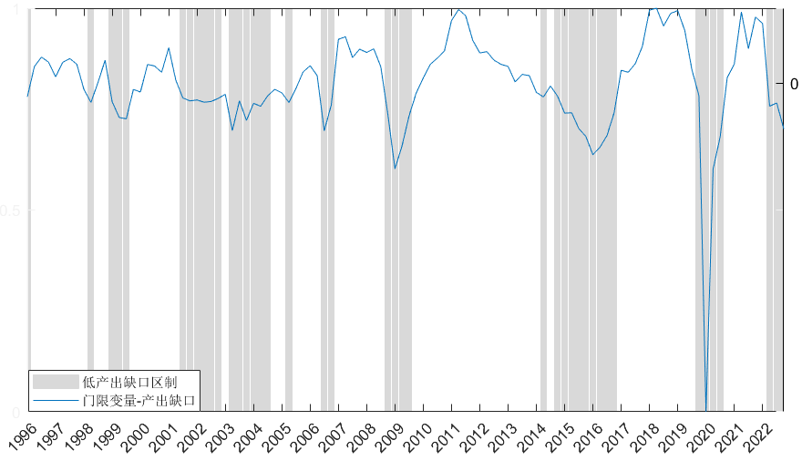
第一节 门限向量自回归模型
其次，门限估计。为了进一步刻画利率对产出缺口和通货膨胀的影响，本节以产出缺口作为门限变量，利用网格搜索法估计门槛阀值，结果显示产出缺口门槛值为-0.4937。其次，我们采用sup-Wald统计量检验结果表明了VAR模型系统存在非线性效应，再将门限变量的实际数值低于时定义为区制1，否则定义为区制2。
图8-1是基于门限VAR的区制1概率和门限变量走势，低产出缺口区制集中主要集中在亚洲金融危机后的1998-1999年阶段、2001-2004年阶段、2009年美国次贷危机后阶段、2014-2016年阶段和2020年新冠肺炎疫情冲击阶段。由此可见，重大金融危机和公共卫生事件冲击后容易造成我国经济相对下行，产出水平较低。
图8-1 基于门限VAR模型的区制1概率和门限变量走势

Slide 12
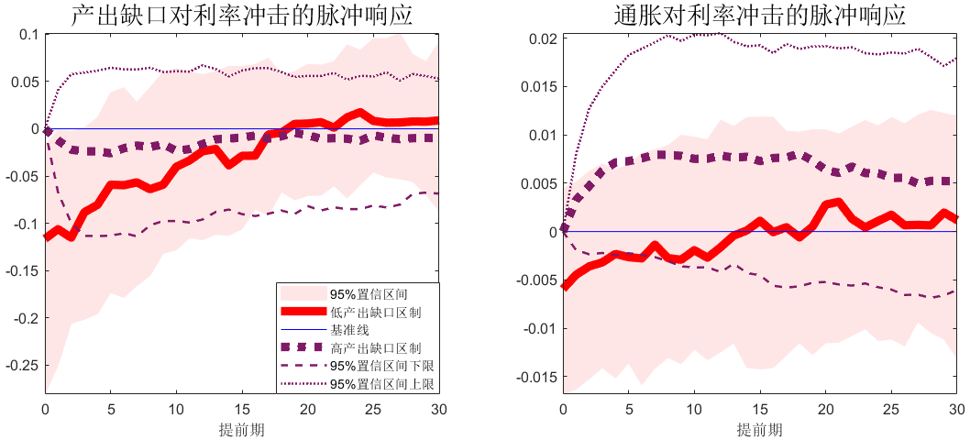
第一节 门限向量自回归模型
再次，脉冲响应分析。右图汇报了不同产出缺口区制下利率对产出缺口的宏观经济效应。由图可知，产出缺口对一单位利率正向冲击的时变脉冲响应函数基本为负，意味着上调利率减小产出缺口，紧缩的货币政策不利于我国产出增长。对比不同产出缺口区制，利率在提前16期前低产出缺口区制下对产出缺口的脉冲响应值更低，而此后对产出缺口的脉冲响应值略微为正，表明在经济下行时，上调利率短中期内具有更强的抑制产出的经济效果，但在长期失效。

Slide 13
第一节 门限向量自回归模型
右图汇报了不同产出缺口区制下利率对通胀的宏观经济效应。由图可知，不同产出缺口区制下通胀对一单位利率正向冲击的时变脉冲响应函数存在显著性差异，具体而言，在低产出缺口区制时短期内为负，中长期内由负转正，而在高产出缺口区制时始终显著为正，该结论意味着上调利率在经济下行时期短期内有利于抑制通胀，但中长期内失效，且在经济上行时期不利于抑制通胀。

Slide 14
第一节 门限向量自回归模型
上述结论可以总结为，在经济相对繁荣阶段，央行应谨慎采取利率上调的货币政策，因为会同时导致产出下降和通胀上升，而在经济相对衰退阶段，央行采取利率上调的货币政策虽然短期内能有效稳定物价，但也会给产出带来较强烈打击。还需要说明的是，这些效果从长期上来看，并不具有持久性。
综上可知，利用TVAR模型能有效识别出产出缺口这一门限变量的门槛值，并进一步考察出不同区制下利率冲击的宏观经济效应非对称性。

Slide 15
二、逻辑平滑转移向量自回归模型

Slide 16
第二节 逻辑平滑转移向量自回归模型
平滑转移向量自回归模型（Smooth Transition Vector Autoregressive，简称STVAR）作为非线性动态VAR模型中的一种，是Weise（1993）在研究转换区制时为获得转换函数而提出的模型，经常被用于描述宏观经济时间序列中非线性和结构性变化的特征，并频繁地被应用于政策效应和经济变动的测度当中。
根据转换函数的特征，可以设置两种不同的平滑转换自回归模型：逻辑平滑转移向量自回归模型（LSTVAR）模型和指数平滑转移向量自回归模型（ESTVAR）模型。

Slide 17
第二节 逻辑平滑转移向量自回归模型
本节重点介绍Weise（1993）年提出的LSTVAR模型，同样借助上节的数据，并利用广义脉冲响应函数来对比不同经济增速下，利率对经济增长和通胀影响的差异。
LSTVAR模型的优势在于，一是能有效捕捉变量之间的非线性和非线性关系，描述经济上行和经济下行两种不同情形下，提高利率冲击对经济增长和通胀影响变动的非线性影响；二是假定机制转换是连续且渐变的过程，相较于门限VAR模型的跳跃式机制转换过程更能反应政策效应的渐变性；三是可以根据LM检验和LR检验结果选择最优的转换变量及其滞后阶数，并根据二维网格搜索法筛选最优的门限值和转移速度，避免主观选择门限值带来的人为偏差。

Slide 18
第二节 逻辑平滑转移向量自回归模型
首先，LSTVAR模型的构建。一个标准的二维STVAR模型如下：
（8-3）
其中， 是 的内生变量， ， 是 向量， ， 是 向量， 是滞后阶数。且 是服从白噪声的 维向量， 。 是控制两制度平滑过程的转换函数，且 是转换变量。

Slide 19
第二节 逻辑平滑转移向量自回归模型
在LSTVAR模型中， 假设逻辑方程为：
（8-4）
参数c表示动态模型转换的门限值； 表示转移变量偏离门限值的大小，若 趋近零，那么 收敛于零；参数 是平滑参数，反映不同状态之间的转换速度，若 趋向零， 也将收敛于零，那么模型将变成线性SVAR；若 趋向无穷大，模型将类似Tong（1983）的阈值自回归模型。总之，模型的动态变化依赖状态变量 与门限值c的差值。

Slide 20
第二节 逻辑平滑转移向量自回归模型
之后，Rothman（2001）构建了矢量误差校正模型（Smooth-transition Vector Error-correction Model，STVECM）研究货币对产出的非线性格兰杰因果关系，其逻辑转换函数为
（8-5）
其中， ，逻辑函数收敛于常数0.5，且当 ，STVECM将变成线性VECM。 为转移变量 的标准差。其原因：一是避免转移速度 的过度估计，利用标准差对 转移函数进行缩放比例处理；二是由于参数 不是一个自由标量，其值依赖于状态变量 的量级数，因此为更方便于解释参数 ，通过除以 的标准差对状态变量 对位置参数c的偏离进行标准化。

Slide 21
第二节 逻辑平滑转移向量自回归模型
其次，LSTVAR模型检验识别。在估计上述构建的LSTVAR模型之前，我们还需要对模型设定作线性检验，以期识别货币政策是否因杠杆周期区制转变而确实对宏观经济变量表现出非对称性效果。首先，根据Weise（1999）的研究，我们基于 在 处的泰勒展开进行线性检验。然后，再根据Weise（1999）的三个步骤，检验系统中每个方程为线性VAR的原假设，即 ，那么，备择假设则是每个方程是非线性模型，即 。本节考虑一个个变量且滞后 期的VAR模型，其中， ，且 是已知的。

Slide 22
第二节 逻辑平滑转移向量自回归模型
第一步，由以下约束方程估计获得残差 ：
（8-6）
其中，定义由估计约束方程得到的残差平方和 。
第二步，由无约束回归方程估计获得残差 ：
（8-7）
其中，定义由估计无约束方程得到的残差平方和 。

Slide 23
第二节 逻辑平滑转移向量自回归模型
第三步，构建每个 计算的LM统计量：
（8-8）
其中， 是样本规模。此外，本节还构建F统计量进行稳健性检验。
（8-9）
其中， 是约束条件的个数。

Slide 24
第二节 逻辑平滑转移向量自回归模型
【案例8-2】采用LSTVAR模型估计货币政策的门限规则。本节选取变量为1996-2022年利率（ ）、信贷缺口（ ）、产出缺口（ ）、通货膨胀率（ ）季度数据。数据的获取和处理与【案例8-1】相一致。
（1）非线性检验结果。下表是非线性模型系统检验的结果，首先当转移变量为宏观杠杆周期时，由LM检验可得，利率、信贷缺口和产出缺口均在1%的显著性水平下拒绝原假设。其次，由F统计量检验可得，结果与LM统计量结果类似，且通货膨胀也在1%显著性水平下拒绝线性模型的原假设。通过非线性检验结果可得，利率对通胀影响的模型非线性设定是合理的，本节可以选取产出缺口作为LST-VAR模型的转移变量。
检验方法 | 利率 | 信贷缺口 | 产出缺口 | 通货膨胀
LM统计量 | -601.6569*** | 92.7314*** | 2967.1111*** | 10.8428
F统计量 | -573.8024*** | 88.4383*** | -2829.7448*** | 10.3409***

Slide 25
第二节 逻辑平滑转移向量自回归模型
（2）门限值确定与区制转移分析。由上述检验可知，利率冲击对通胀的影响存在非线性特征。本节借鉴T-0-0网格点搜索法（Grid Search）以估计迁移速度 和门槛值 。
假设迁移速度 以0.01的步长从0.01至10等间距取值，门限值 以0.5%的步长从迁移变量观测值排序的5%分位点至95%分位点等比例取值，两两组合后代入并计算转移函数 ，然后得到相应残差的方差和协方差矩阵，最优的迁移速度 和门槛值 即为回归残差方差和协方差矩阵行列式的最小值。

Slide 26
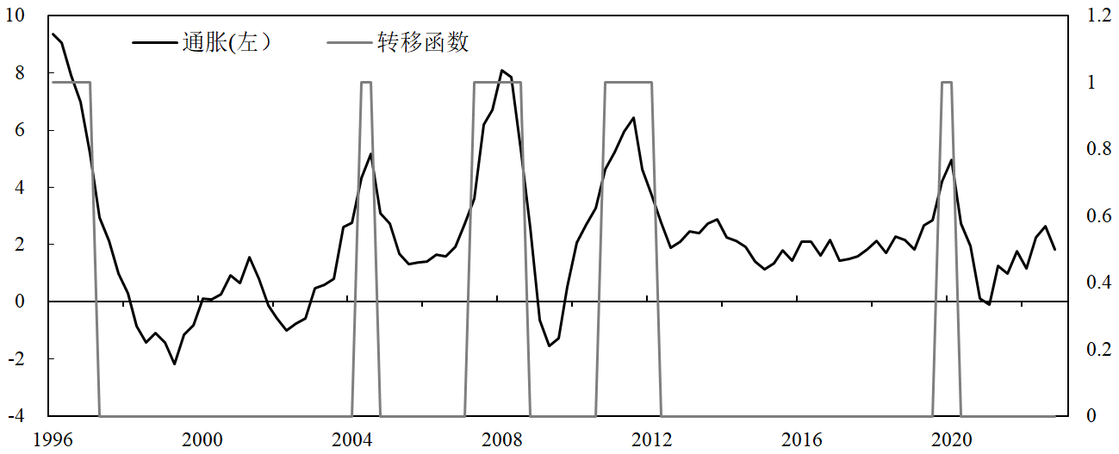
第二节 逻辑平滑转移向量自回归模型
图8-3 通胀与转移函数的样本取值分布
注：转移函数的样本取值坐标轴为右
运用Weise（1999）的方法，不施加任何约束条件，基于最优平滑系数 和门槛值 应使赤池准则值最小的原则，如图8-3所示，模型得到调整平滑系数 的最优门槛值 的估计值分别为0.1和3.5178。

Slide 27
第二节 逻辑平滑转移向量自回归模型
最后，本节依据LST-VAR模型的估计结果，应用Koop et al.（1996）提出的广义脉冲响应函数，该函数既适用于线性模型，也适用于非线性模型，由此可推导出冲击持续性和非对称效应的度量方式，对本节而言，则是用于分析利率对通胀的调控效应。
由个点搜索法得到的最优门槛值 将通货膨胀分成低通胀（ ）和高通胀（ ）两种状态。 由图可得，通货膨胀大于或等于3.5178，被认为是高通胀时期，否则认为是低通胀时期。

Slide 28
第二节 逻辑平滑转移向量自回归模型
样本期内，我国大部分处于低通胀时期，较少处于高通胀时期，分别是1996年中国经济高速增长时期投资过热，且资金和原材料等紧张引发的高通胀，2004年初房地产市场价格上涨带动其他行业价格上涨，2007年食品和住房长期上涨拉动，2011年货币超发导致货供应量增快和物价上涨，2019年底和2020年初新冠肺炎疫情导致商品交通运输管控，商品供给不足促使物价上涨。总之，本节采用的逻辑平滑转移模型能够有效识别物价水平不同发展阶段，模型的估计结果是合理且可靠的。

Slide 29
第二节 逻辑平滑转移向量自回归模型
（3）高低通货膨胀率下货币政策非对称性效果经验分析。根据上述门限值的估计，本节进一步分析低通胀和高通胀时期利率的非对称性效果。广义脉冲响应函数定义如下：
（8-10）
其中， 为期望算子； 表示预测长度，且 ； 为杠杆信息冲击； 为预测的历史信息集； ，其中，1表示低通胀区制，即物价水平较低时期，2表示高通胀区制，即物价水平较高时期。
本节将高低通胀区制脉冲响应按照以下方式区分：将大于或等于最优门槛值3.5178的FSI设为3.5178。从式（8-5）的逻辑转换函数可知，当状态变量通胀等于门槛值 时， 等于零。那么，再进行LST-VAR模型估计时，模型将与高通胀区制无关，只对低通胀区制的样本进行回归。同理，若将小于最优门槛值3.5178的通胀设为-1.9403，那回归时意味着只对高通胀区制样本回归。因此，可以区分低通胀和高通胀时期利率对通胀的不同影响效应。

Slide 30
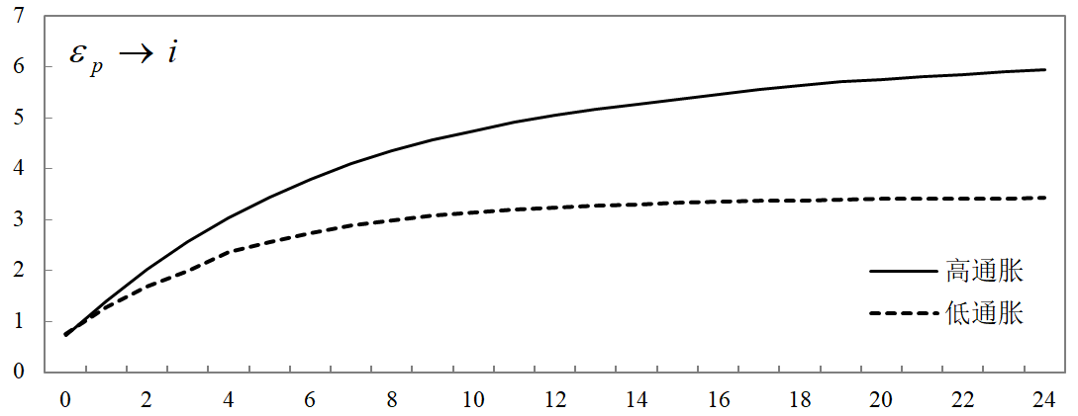
第二节 逻辑平滑转移向量自回归模型
图8-4为利率对一单位正向通胀冲击的时变脉冲响应，其中高通胀区制对应图8-3中转移函数样本取值为1的阶段，而低通胀区制对应转移函数样本取值为0的阶段。
从脉冲响应结果看，首先，在低通胀区制下，利率对正向通胀冲击的时变脉冲响应始终显著为正，且脉冲响应值逐渐增大，并在中后期保持低速平稳增长，表明如果物价水平较低时，利率面对通胀上升会采取持续性增强的上调反应，以期紧缩货币政策抑制物价上涨。
图8-4 利率及其变动对一单位正向通胀冲击的时变脉冲响应

Slide 31
第二节 逻辑平滑转移向量自回归模型
其次，在高通胀区制下，利率对正向通胀冲击的时变脉冲响应也显著为正，且响应值在逐渐增大，表明如果物价水平较高，利率面对通胀上升会采取持续性增强的上调反应。该反应相对低通胀时期更加敏感持久，这也符合我国货币政策规则的规律，通胀越高则货币政策有更强烈的抑制物价需求，进而上调幅度预期更大。
综上，本节利用LST-VAR模型的时变脉冲响应函数，能准确的考察出通胀对利率在不同通胀区制下的非对称性效果，显然，相对低通胀时期，利率对物价上涨的上调反应在高通胀时期更为显著。

Slide 32
三、指数平滑转移向量自回归模型

Slide 33
第三节 指数平滑转移向量自回归模型
上一节介绍了逻辑平滑转移向量自回归模型，作为对比，这一节将介绍另一种转换函数形式的模型：指数平滑转移向量自回归模型（ESTVAR）模型，其变动不依赖转移变量的符号，而是随绝对量水平而改变的状态形式。指数平滑转移向量自回归（EST-VAR）模型，其表达式如下：
（8-11）
各参数定义与上述LSTVAR模型一致。
【案例8-3】采用EST-VAR模型估计货币政策的门限规则
本节选取变量为1996-2022年利率（ ）、信贷缺口（ ）、产出缺口（ ）、通货膨胀率（ ）季度数据。数据的获取和处理与【案例8-1】相一致。

Slide 34
第三节 指数平滑转移向量自回归模型
（1）非线性检验结果。表8-3是非线性模型系统检验的结果，首先当转移变量为宏观杠杆周期时，由LM检验可得，利率、信贷缺口、产出缺口和通货膨胀均在1%的显著性水平下拒绝原假设。其次，由F统计量检验可得，结果与LM统计量结果类似，也显著拒绝线性模型的原假设。通过非线性检验结果可得，利率对通胀影响的模型非线性设定是合理的，本节可以选取产出缺口作为EST-VAR模型的转移变量。
表8-3 非线性模型系统检验结果
检验方法 | 利率 | 信贷缺口 | 产出缺口 | 通货膨胀
LM统计量 | -598.2479*** | -163.0470*** | -488.0566*** | 66.7495***
F统计量 | -570.5513*** | -155.4985*** | -465.4614*** | 63.6593***

Slide 35
第三节 指数平滑转移向量自回归模型
（2）门限值确定与区制转移分析。由上述检验可知，利率冲击对通胀的影响存在非线性特征。本节借鉴T-0-0网格点搜索法（Grid Search）以估计迁移速度 和门槛值 。
假设迁移速度 以0.01的步长从0.01至10等间距取值，门限值 以0.5%的步长从迁移变量观测值排序的5%分位点至95%分位点等比例取值，两两组合后代入并计算转移函数 ，然后得到相应残差的方差和协方差矩阵，最优的迁移速度 和门槛值 即为回归残差方差和协方差矩阵行列式的最小值。
运用Weise（1999）的方法，不施加任何约束条件，基于最优平滑系数 和门槛值 应使赤池准则值最小的原则，如图8-5所示，模型得到调整平滑系数 的最优门槛值 的估计值分别为0.1和1.7396。最后，本节依据EST-VAR模型的估计结果，可分析利率对通胀的调控效应。

Slide 36
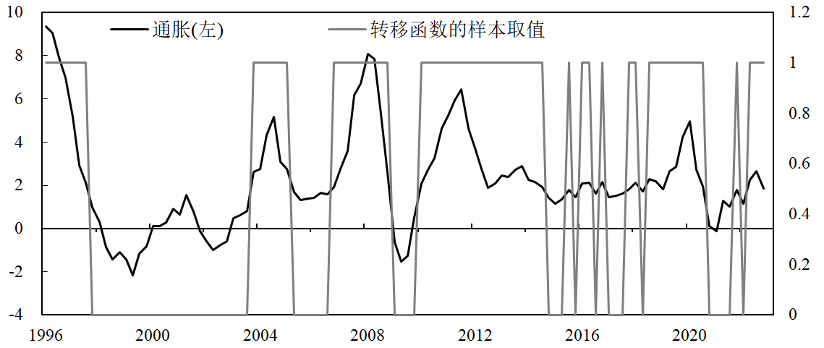
第三节 指数平滑转移向量自回归模型
由个点搜索法得到的最优门槛值 将产出缺口分成经济下行（ ）和经济上行（ ）两种状态。
图8-5描述了通货膨胀率及模型转移函数样本取值分布情况，数据序列可被分成两种状态。由图可得，通货膨胀大于或等于1.7396，被认为是高通胀时期，否则认为是低通胀时期。相对于LST-VAR模型而言，EST-VAR模型计算的通胀门槛值相对更低，那么会有更多时期落入高通胀时期。
图8-5 通胀与转移函数的样本取值分布

Slide 37
第三节 指数平滑转移向量自回归模型
事实证明，在样本期内，我国将近一半时期处于低通胀阶段，一半时期处于高通胀阶段，除了共同的阶段，即1996年中国经济高速增长时期投资过热，且资金和原材料等紧张引发的高通胀，2004年初房地产市场价格上涨带动其他行业价格上涨，2007年食品和住房长期上涨拉动，2011年货币超发导致货供应量增快和物价上涨，2019年底和2020年初新冠肺炎疫情导致商品交通运输管控，商品供给不足促使物价上涨，还有2010-2014年房地产价格上涨、供不应求和生产成本增加导致物价上涨，2022年依然是新冠肺炎疫情原因导致的运输成本增加，原材料上涨等。总之，相对LST-VAR模型，EST-VAR模型门槛值更低，更为严格的筛选出高通胀的时期。

Slide 38
第三节 指数平滑转移向量自回归模型
（3）高低金融风险周期下货币政策非对称性效果经验分析。
本节将高低通胀区制脉冲响应按照以下方式区分：将大于或等于最优门槛值1.7396的通胀设为1.7396。从式（8-11）的指数转换函数可知，当状态变量产出缺口等于门槛值 时， 等于零。
那么，再进行EST-VAR模型估计时，模型将与高通胀区制无关，只对低通胀区制的样本进行回归。同理，若将小于最优门槛值1.7396的通胀设为1.7396，那回归时意味着只对高通胀区制样本回归。因此，可以区分低通胀和高通胀时期利率对通胀的不同影响效应。

Slide 39
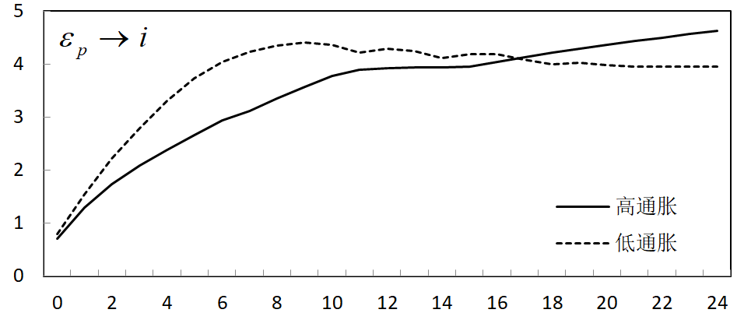
第三节 指数平滑转移向量自回归模型
其次，在高通胀区制下，利率对正向通胀冲击的时变脉冲响应也显著为正，且响应值逐渐增大，表明如果物价水平较高，利率应对通胀上升会具有持续性增强的上调反应。该反应相对低通胀阶段在早期敏感度较弱，但中后期表现为更敏感且持久，印证了货币政策当局在高通胀时期调控物价的响应初始趋于谨慎，而后上调利率以抑制物价的预期逐渐强烈。
综上，本节利用EST-VAR模型的时变脉冲响应函数，能准确的考察出通胀对利率在不同通胀区制下的非对称性效果，显然，相对低通胀时期，利率对物价上涨的上调反应在高通胀时期长期更为显著和持久。

Slide 40
四、区制转移向量自回归模型

Slide 41
第四节 区制转移向量自回归模型
在时变参数的时间序列分析中，区制转移模型对处理由于政治事件、政策变动及技术冲击等造成的宏观经济时序数据结构性变动及过程参数的时变现象具有则重要的指导意义。
较为经典的区制转移模型是在马氏链模型的思想之上建立的，通过引入一个离散时间且离散状态的马尔可夫随机过程，将经济的运行状态分为数量为M的区制 ，同时定义了状态的转移概率：
（8-11）

Slide 42
第四节 区制转移向量自回归模型
用以表示经济在时刻属于状态的前提下时刻转变为状态的概率，同时，假设该状态转移矩阵是不可约且可遍历，由此可进一步定义一个状态转移矩阵：
（8-11）

Slide 43
第四节 区制转移向量自回归模型
VAR模型作为宏观经济实证中的主要模型，对于解析宏观经济时序数据有着不可忽视的作用，但由于经济运行过程中其他冲击的存在，即经济总是发生着区制的转移，使得VAR过程的参数 、均值 及方差 等出现了时变的特征，这显然违背了经典时序分析中平稳性的假设。但若在给定经济的所属区制 ，时序数据的产生过程将是稳定的，即在控制了经济所属区制后，VAR过程可满足平稳性的设定。这为解决时序分析中的参数突变问题提供了解决思路，对应每个区制下时序数据的概率密度函数可表示为：
（8-13）
其中， 为VAR过程在不同区制下的参数向量， 为序列观测值，这正是在考虑了区制转移后VAR模型的构建思想。

Slide 44
第四节 区制转移向量自回归模型
下面对马尔可夫转移的向量自回归模型(Markov-switching vector autoregressive processes, MS-VAR)进行说明，该模型最早由Hamilton于1989年提出，MS-VAR模型可以视为阶向量自回归模型的推广。设有高斯VAR过程
（8-14）
其中， 。引入滞后算子B，则一个 维的滞后多项式可以表示为： ，且该多项式的特征根在单位圆外，同时 为 的均值。

Slide 45
第四节 区制转移向量自回归模型
在经典的VAR模型中，假如参数 为时变的，则VAR模型将失去建模基础，而MS-VAR模型的思想则是基于观测值生产的参数 取决于无法被观察到的状态区制s，其代表了经济处于不同运行状态的概率。将前面提到的马尔可夫随机过程与VAR模型结合可得MS-VAR模型的一般形式
（8-15）
约定一个MS-VAR模型的简写形式 ，M为经济可行状态的区制数，p为VAR模型的滞后阶数。在通用的 模型中，所有自回归的参数都是以服从马尔科夫链过程的状态s为条件，即
（8-16）

Slide 46
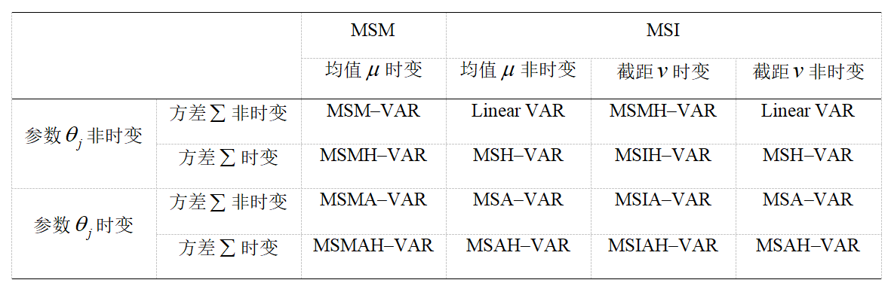
第四节 区制转移向量自回归模型
由该式可知，当经济所处的区制发生变动时，模型的参数将发生跳跃式的变换，这为使用VAR模型分析宏观经济序列提供了一个完善的基本范式，可以根据模型中的均值、截距、参数及方差是否与状态区制关联构建不同模型，如表8-3所示。
表8-3 MS-VAR模型的各种设定形式

Slide 47
第四节 区制转移向量自回归模型
接下来以两状态下的马尔科夫区制转移模型为例讲解MS-VAR的实际估计过程。设有一个两区制的利率规则过程：
（8-17）
其中， 状态 发生的概率为 ，状态 发生的概率为 。模型中 和 都具有区制转移特征，且随状态 变化估计系数数值也发生变化。在理论上，利率（ ）政策又会对通胀（ ）和产出缺口（ ）产生影响，同时，通胀与产出缺口为代表的经济周期又存在相互影响和相互作用的互动关系，由此可见，利率、产出缺口、通胀存在互动影响的内生关系，故此，可以这三个变量为基础构建一个MS-VAR模型。

Slide 48
第四节 区制转移向量自回归模型
此外，假定 为不可观测的状态变量，并且采用经验数据对内生状态的转变过程进行估计，首先考虑 和 的联合分布：
（8-18）
其中， 。在正态分布的条件函数中， 表示直到 期的信息集（Kim和Nelson, 1999），具体算法由Hamilton滤波实现。因此模型参数可由以下极大似然估计（即最大化下面的对数似然函数）得到：
（8-19）

Slide 49
第四节 区制转移向量自回归模型
本节采用迭代极大似然函数的方法对模型进行估计。 表示在 时时刻状态为1或2的概率。假定不可观测的状态变量 服从遍历不可约的一阶马尔科夫过程，其转移概率为 ，且对于所有的时间 ， ，满足 。在本节中：
（8-20）

Slide 50
第四节 区制转移向量自回归模型
从 时刻开始的概率计算公式为： 。其中， 是由（11）式定义。在每一时期的末尾，用以下迭代滤波对起初计算的概率进行修正（Kim and Nelson, 1999）：
（8-21）
其中， 是由（8-20）式定义，然后再通过采用迭代极大似然函数的方法即可获取模型收敛的各个估计值。

Slide 51
第四节 区制转移向量自回归模型
MS-VAR模型具有以下优点：
（1）传统线性VAR模型虽然可以通过内生化的方式刻画变量相互作用规律，但其常系数设定与实际经济运行不符，也难以分析了变量之间的非线性影响关系。特别地，MS-VAR模型可以通过内生化的方式分析经济规律，同时也可以处理突发性外生冲击造成的区制转移。
（2）该模型还能够更好地刻画样本期内变量之间的非线性动态关系，主要特征是在于对及经济和金融变量运行阶段和波动情况进行区制划分，为识别不同杠杆阶段和比较其中不同作用机制提供了新方法。随着区制变量发生变化，模型回归参数也随之改变，这表明区制状态不同，模型回归参数也有所不同。

Slide 52
第四节 区制转移向量自回归模型
（3）与一般主观观察判定各区制的研究方法不同，MS-VAR 模型可将不同的时间阶段包含在具有相似波动特征的区制内以契合经济变量波动在不同时间阶段可能具有相似性的现实情况。相比较于随机波动时变向量自回归（Stochastic Volatility Time-varying Parameter Vector Autoregressive，SV-TVP-VAR）方法来说，MS-VAR方法尤其适用于影响因素较为复杂但又无法一一判断分析的情形，该模型对于经济波动引起的模型变化描述得更为精确。

Slide 53
第四节 区制转移向量自回归模型
【案例8-3】采用MS-VAR模型评价中国货币政策规则的非线性区制特征
样本时间跨度为1996-2022年季度数据，选取利率、产出缺口和通胀率，其中，同业拆借利率季度数据[①泰勒规则的关键在于采用中性实际利率，现有研究主要采用短期货币市场利率来识别泰勒规则，因为货币市场利率是衡量货币成本的主要指标。相较于其他市场利率，同业拆借利率更能反映市场资金的真实价格走势和供需状况。]作为利率（ ）的指代指标，由各国本币的银行间同业拆借七天利率月度数据经移动平均换算得到。
通胀率采用各国的消费者价格指数季度同比数据代表通货膨胀率，计算公式为通胀率（ ）= 季度CPI – 100。生产指数则采用季节调整后的制造业生产的同比增速作为替代变量。

Slide 54
第四节 区制转移向量自回归模型
产出缺口（ ）采用HP滤波法估计，具体步骤为：①基于各国的季度名义GDP值和季度GDP平减指数换算得到季度实际GDP值（1996=100）；②对季度实际GDP数据做季节性调整（Tramo-Seats方法）和对数处理（ ）；③基于HP滤波法估计得到产出缺口。数据来自于CEIC数据库。
采取MS-VAR模型对以利率、产出缺口和通胀数据展开实证检验，并根据AIC、HQ和SIC等信息准则，本案例选取q=0，p=0。同时，利用极大似然法得到本文选取MSIAH(2)估计模型中利率方程截距项和各系数的估计结果，如表8-4所示。

Slide 55
第四节 区制转移向量自回归模型
表8-4 马尔科夫区制转移估计结果
说明：（1）估计模型MSIAH(2)允许截距项、自回归参数和异方差性转变。
（2）*、**和***分别表示在10%、5%和1%的显著性水平拒绝零假设。
变量 | 低波动区制（区制1） |  |  | 变量 | 高波动区制（区制2）
 | Standard error |  | 0.46262 |  | Standard error |  | 1.9924
 | 系数估计值 | 标准差 | T统计量 |  | 系数估计值 | 标准差 | T统计量
 | 3.0463*** | 0.0752 | 40.5001 |  | 5.1452*** | 0.4840 | 10.6316
 | 0.1165*** | 0.0262 | 4.4526 |  | 3.4989*** | 0.7843 | 4.4614
 | 0.2211*** | 0.0362 | 6.1135 |  | 0.0029 | 0.1772 | 0.0164

Slide 56
第四节 区制转移向量自回归模型
检验统计量LR=-2(LR-LU) ~χ2(q)，LR和LU分别是有约束和无约束模型的极大似然函数值，其中，q为约束个数。根据LR统计量可算出其对应的P值，当P值较小时则拒绝原假设，选择无约束制估计模型；反之，当P值较大而无法拒绝原假设时，则选择有约束估计模型。
模型非线性检验统计量LR为189.1918，其伴随概率χ2(6)= [0.0000***]，在1%的显著水平拒绝了原假设H0： ； ； ，这说明在1996-2022年间我国的货币政策泰勒规则存在显著的区制转移非线性效应，各区制转移概率矩阵的估计结果列于表8-5。

Slide 57
第四节 区制转移向量自回归模型
从估计结果可以看出，我国货币政策调整存在两个显著区制。在低波动区制1中，利率规则对产出缺口和通胀存在显著的逆周期调整特征，即当产出缺口或通胀为正，则央行通过提高利率抑制经济过热或者通胀；在高波动区制2中，利率规则仅仅对产出缺口做出调整，并没有采取盯住通胀的政策取向，而且，对比看相比较于区1，区制2中的货币政策具有更显著盯住产出缺口的政策偏好。此外，高波动区制的平均利率（5.1452%）高于低波动区制（3.0463%），表明在高波动取向，央行更倾向于提高利率抑制经济波动。就表8-5中的估计结果而言，两个区制都相对稳定，其转移概率分别为 ， 。
表8-5 区制转移概率矩阵
j i | 区制1 | 区制2
区制1 | 0.9704 | 0.0296
区制2 | 0.0735 | 0.9265

Slide 58
第四节 区制转移向量自回归模型
表8-6给出了各区制的样本数、区制出现的频率以及平均持续期，其中在同一区制的持续时间为 。估计结果显示，在1996-2022年货币政策规则执行期间，低波动率区制发生制频率为71.3%，而高波动率区制发生频率为28.7%，这说明低波动率区制发生的年份多于高波动率区制，在多数年份货币政策泰勒规则还是采取盯住通胀和产出缺口的双重目标。
表8-6 各区制的持续期估计结果
 | 样本数 | 频率 | 平均持续期
区制1 | 67.8 | 0.7130 | 33.78
区制2 | 39.2 | 0.2870 | 13.60

Slide 59
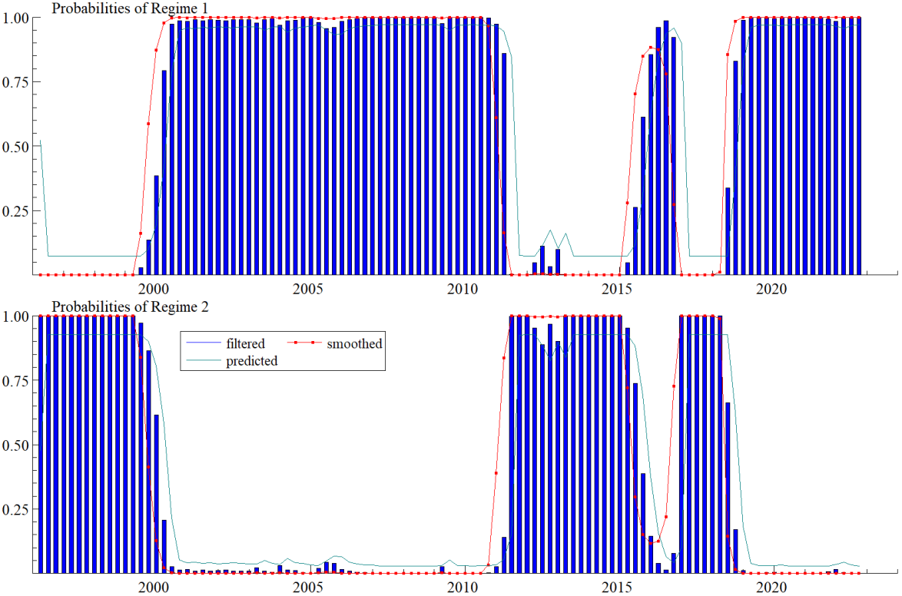
第四节 区制转移向量自回归模型
从图8-5给出了高波动区制和低波动区制的平滑转移概率，2000-2011年、2015-2016年以及2019-2022年等区制里，处于低波动区制的概率接近于1，而1996-2000年、2012-2014年以及2017-2018年处于高波动区制的概率接近于1（如图2所示），这说明我国货币政策泰勒规则存在显著的非线性区制，而在上述的区制1和区制2采取了截然不同的货币政策规则，这为合理评价我国货币政策在不同区制的执行情况以及后续货币政策安排提供了重要的理论依据和研究方法借鉴。
图8-5 高波动区制和低波动区制的平滑转移概率

Slide 60
本章小结
资本市场的稳定运行与发展取决于金融资产的性质及其定价机制，本章介绍了债券、股票以及远期、期货、期权等衍生产品，并详细讲解了上述投资标的的定价机制。特别是，随着金融创新地不断涌现，资本市场的金融产品及交易机制也不断丰富，债券、股票以及衍生品的出现，既为交易者带来了更加多元化的投资选择，同时也为他们对冲投资组合风险提供投资标的。如何利用资本市场上的不同种类产品构建投资组合和对冲风险是整个量化投资理论与策略的核心，本章对债券、股票和衍生工具定价的介绍能够为后续章节的量化投资模型构建奠定理论基础。

Slide 61
课后习题
1.一个投资者在年初投入500元，年末收入580元。请计算该投资在不同复利机制下的收益率：（1）每年复利一次；（2）每半年复利一次；（3）每月复利一次；（4）连续复利。
2.假设连续复利的零息利率如下表所示：
请计算第2季度、第3季度、第4季度、第5季度的远期利率。
3.现有一只面值为1000元，期限为20年的债券，票面利率为7%，每半年付息一次（即每次支付45元）。假设年利率为5%，求债券的价值。
4.某公司发行的债券面值为1000元，现以980元的价格折价发行，5年后到期，年票面利率为8%，每半年付息一次，请计算该债券的当期收益率和到期收益率。
5. 假设利率期限结构向上倾斜，请将以下变量按从大到小的顺序排列：
（1）5年期的零息利率；
（2）5年期附息债券的收益率；
（3）未来第5年第一季度的远期利率。
如果利率期限结构向下倾斜时，结果会发生什么变化？

Slide 62
课后习题
6.下表给出了市场中现存的债券信息，半年付息一次，请根据表中信息回答以下问题：
（1）计算对应于6个月、12个月、18个月和24个月期限的零息利率；
（2）计算对应时段的远期利率：6~12个月；12~18个月；18~24个月；
（3）计算期限分别为6个月、12个月、18个月和24个月的债券的平价收益率；
（4）估算期限为2年，年券息率为8.5%，每半年支付一次券息的债券的收益率。
7.假设某汽车制造公司股票的股利为每股1.5元，股利每年增长5%。贴现率为6%，求该公司股票价值是多少？如果一年后，在国家政策的利好消息刺激下，该公司的股利增长率由5%上升至5.5%，那么该公司的股价将发生什么变化？
8.如果你预期某公司股票在一年后将由当前每股47元上涨至62.45元，并且预期公司将派发每股1.75元的股利。请根据上述信息回答以下问题：
（1）求该股票的预期股利收益率、股价增长率和持有期收益率；
（2）求该股票的内在价值是多少？与当前市场价格相比是高是低？
9. 假设中国和美国的连续复利的两个月期限的国债利率分别为2%和每年5%、人民币的即期价格为0.81美元。在2个月后交割的期货价格为0.83美元，这时存在什么样的套利机会？

Slide 63
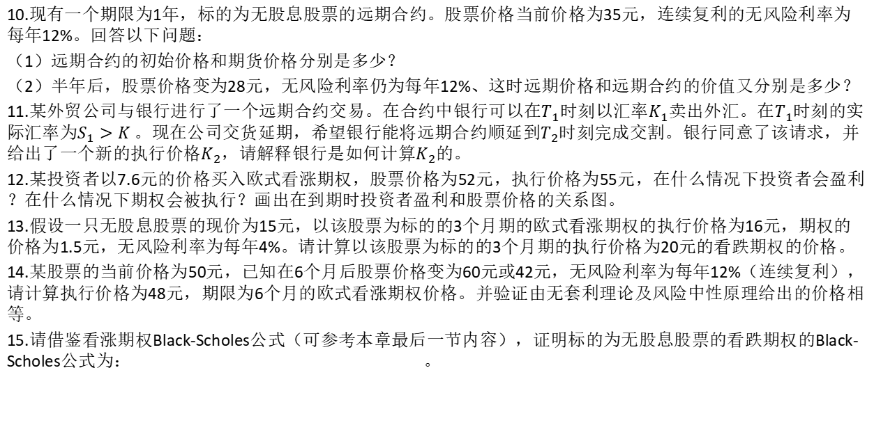
课后习题
10.现有一个期限为1年，标的为无股息股票的远期合约。股票价格当前价格为35元，连续复利的无风险利率为每年12%。回答以下问题：
（1）远期合约的初始价格和期货价格分别是多少？
（2）半年后，股票价格变为28元，无风险利率仍为每年12%、这时远期价格和远期合约的价值又分别是多少？
11.某外贸公司与银行进行了一个远期合约交易。在合约中银行可以在$T_{1}$时刻以汇率$K_{1}$卖出外汇。在$T_{1}$时刻的实际汇率为$S_{1}>K$ 。现在公司交货延期，希望银行能将远期合约顺延到$T_{2}$时刻完成交割。银行同意了该请求，并给出了一个新的执行价格$K_{2}$，请解释银行是如何计算$K_{2}$的。
12.某投资者以7.6元的价格买入欧式看涨期权，股票价格为52元，执行价格为55元，在什么情况下投资者会盈利？在什么情况下期权会被执行？画出在到期时投资者盈利和股票价格的关系图。
13.假设一只无股息股票的现价为15元，以该股票为标的的3个月期的欧式看涨期权的执行价格为16元，期权的价格为1.5元，无风险利率为每年4%。请计算以该股票为标的的3个月期的执行价格为20元的看跌期权的价格。
14.某股票的当前价格为50元，已知在6个月后股票价格变为60元或42元，无风险利率为每年12%（连续复利），请计算执行价格为48元，期限为6个月的欧式看涨期权价格。并验证由无套利理论及风险中性原理给出的价格相等。
15.请借鉴看涨期权Black-Scholes公式（可参考本章最后一节内容），证明标的为无股息股票的看跌期权的Black-Scholes公式为： 。

Slide 64
课后习题
16.相对线性向量自回归模型，非线性向量自回归模型的优点是什么？
17.以经济缺口为例，门限向量自回归模型的门槛值划分出的两区制的经济含义分别是什么？
18.门限向量自回归模型可以应用在什么方面的研究？举个例子。
19.分析转移速度、转移变量、门限值对逻辑函数的影响。
20.区制转移向量自回归模型的优势在于哪些？
21.比较这三个非线性向量自回归模型各自的特征。

Slide 65
主要参考文献
[1]Balke, N. S., 2000, “Credit and Economic Activity: Credit Regimes and Nonlinear Propagation of Shocks”, Review of Economics and Statistics, Vol. 82(2) , 344–349.
[2]Hamilton J. D., 1989, “A New Approach to the Economic Analysis of Non-stationary Time Series and the Business Cycle”, Econometrica, Vol. 57(2), 357-384.
[3]Kim, C. and Nelson, C. R., 1998, “Business Cycle Turning Points, a New Coincident Index, and Tests of Duration Dependence Based on a Dynamic Factor Model With Regime Switching” , Review of Economics and Statistics, Vol. 80(2), 188-201.
[4]Koop, G. , Pesaran, H. and Potter, S., 1996, “Impulse Response Analysis in Nonlinear Multivariate Models”, Journal of Econometrics,Vol. 74(1), 119-147.
[5]Rothman, P., Van Dijk D. and Franses, P. H., 2001, “Multivariate STAR Analysis of Money-output Relationship”. Macroeconomic Dynamics, Vol. 5(4), 506-532.
[6]Terasvirta, T., 1994, “Specification, Estimation, and Evaluationof Smooth Transition Autoregressive Models”, Journal of the American Statistical Association, Vol. 89(425), 208-218.
[7]Tong, H., 1978, “On a Threshold Model in Pattern Recognition and Signal Processing”, Sijthoff & Noordhoff, 41–60.
[8]Weise, C., 1993,“The Asymmetric Effects of Monetary Policy: A Nonlinear Vector Autoregression Approach”, Journal of Money, Credit and Banking, Vol. 31(1), 85-108.
[9]Weise, C. L., 1999, “The Asymmetric Effects of Monetary Policy: A Nonlinear Vector Autoregression Approach”, Journal of Money,Credit and Banking, 85-108.

Slide 66
谢谢！

